Slide 1
Методическое
пособие для
проведения НОД
«Термометр»

Slide 2
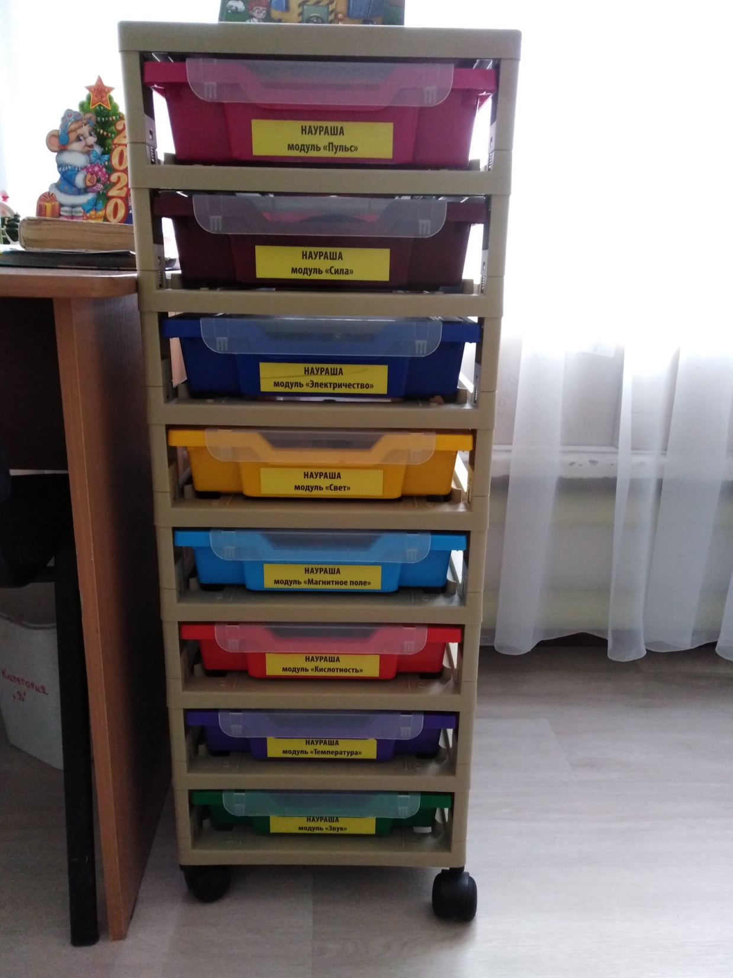
Цифровая
Лаборатория
Наураша

Slide 3
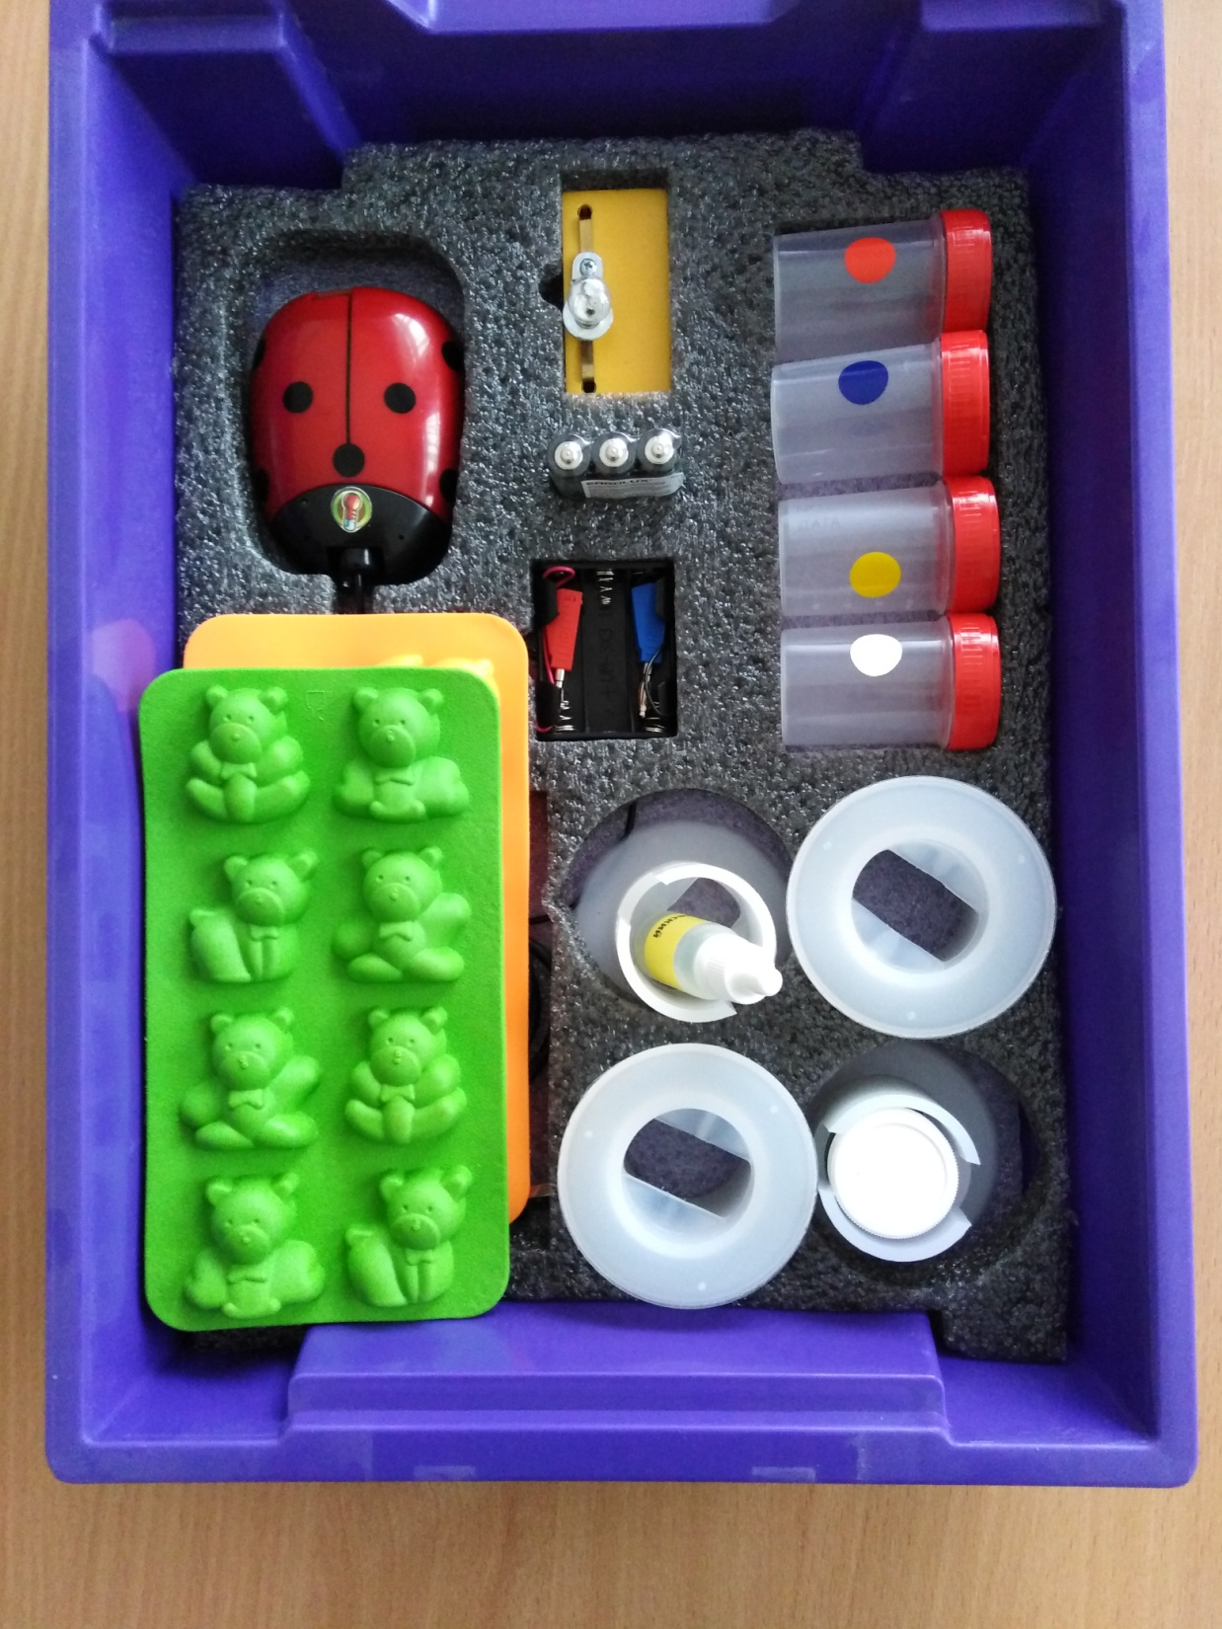
Модуль
температура

Slide 4
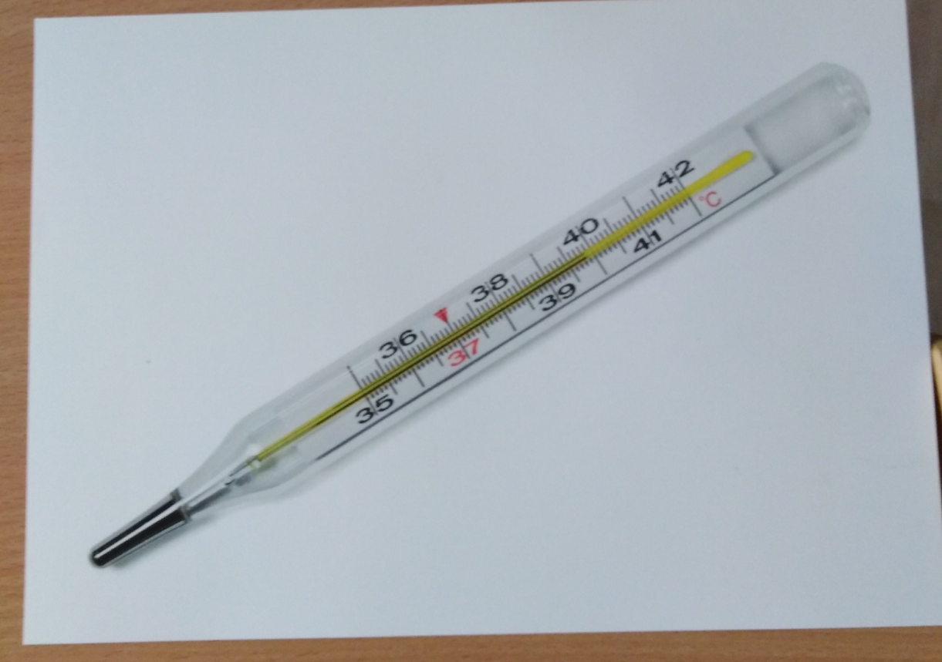
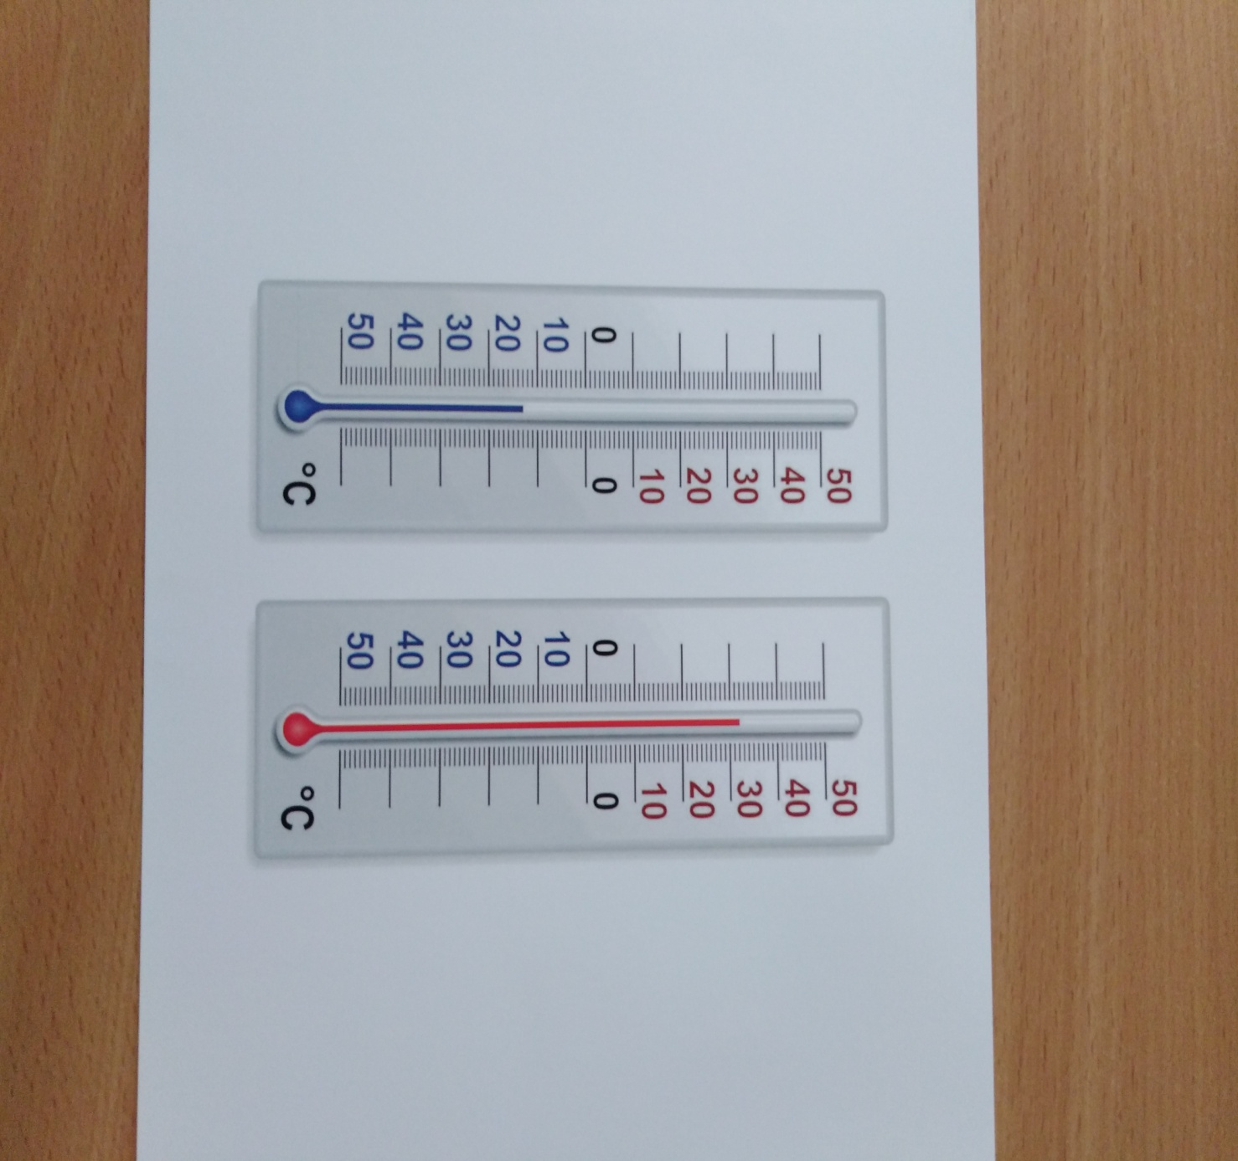

Slide 5
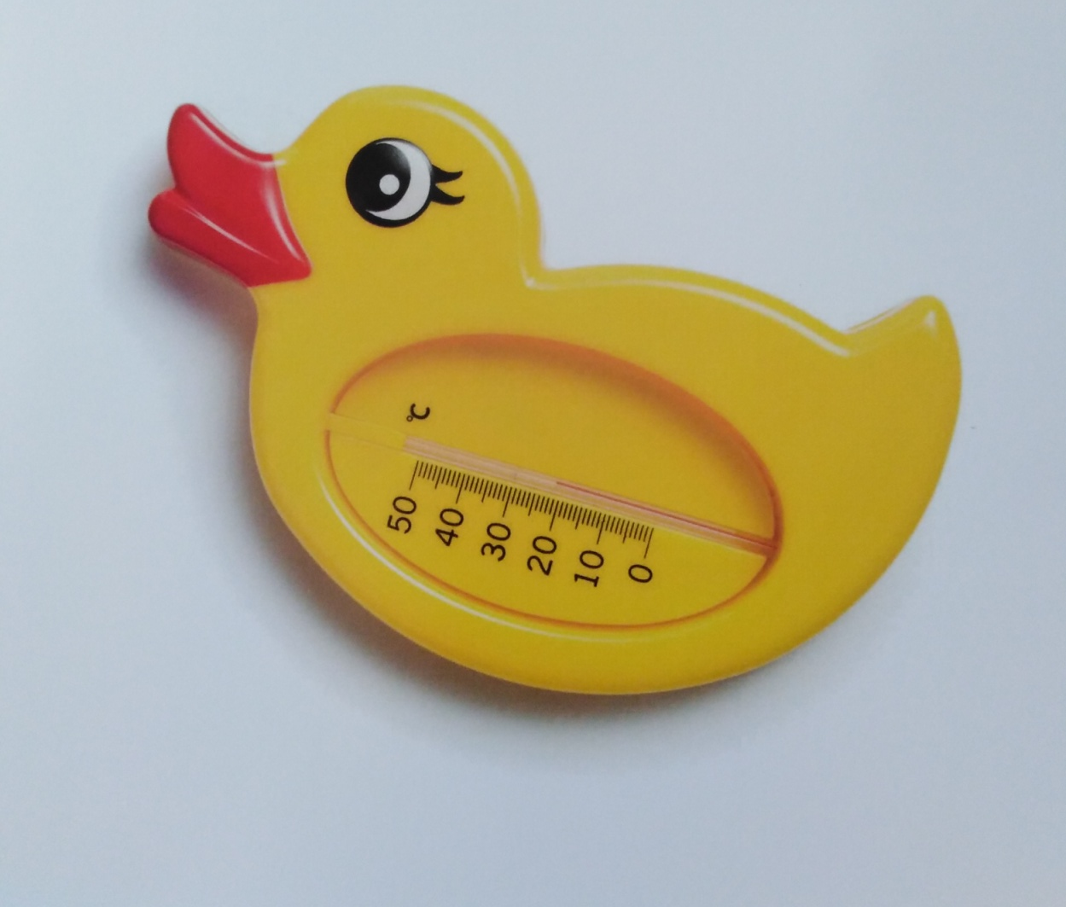
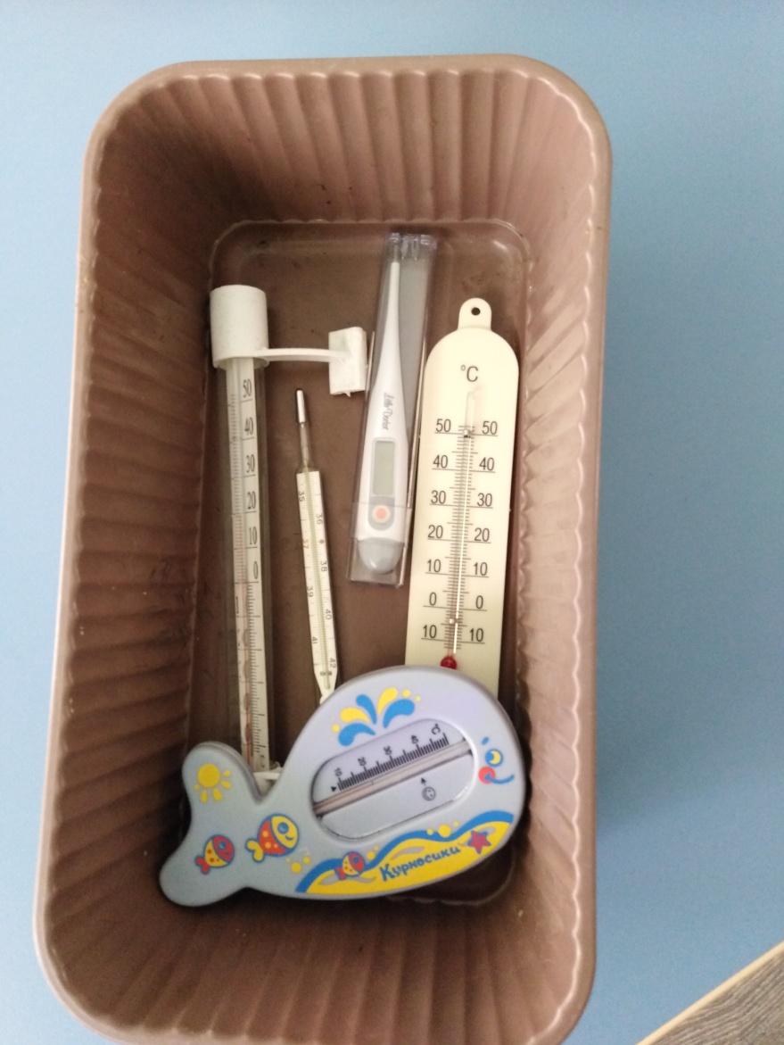
Раздаточный материал
на каждого ребенка

